Slide 1

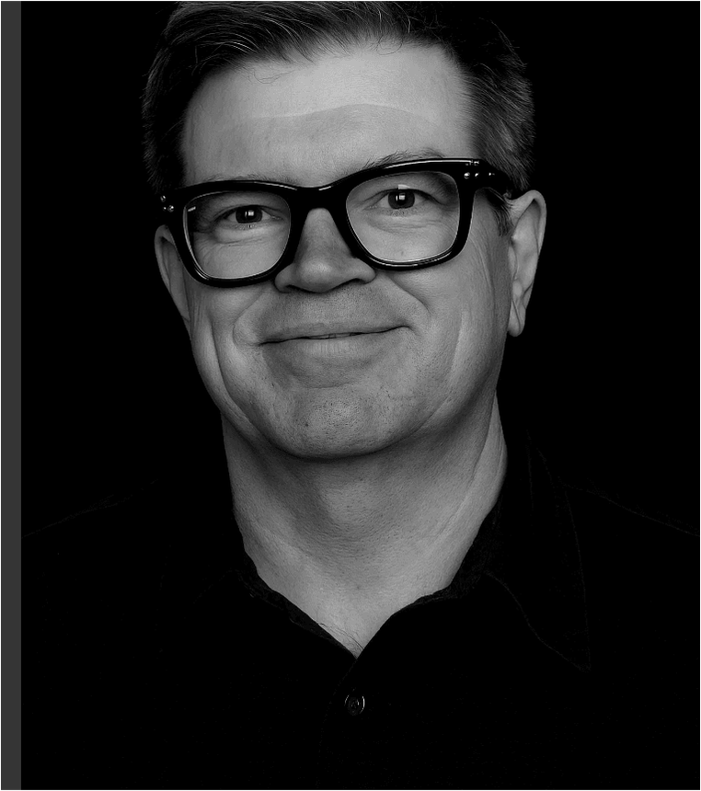
RESEARCH BRIEF / 2026
杨立昆、 世界模型与 AMI Labs
一场关于“语言智能”与“可行动智能”的路线之争
核验与评估：2026 年 8 月
WORLD MODELS / AGENTIC AI

Slide 2

01 / THE CORE QUESTION
从产品能力，转向智能架构
语言生成、知识问答、工具调用
当下强项
这些能力已经显著改变了人与软件、知识和工作流之间的接口。
问题不在于会不会说话
能说， 是否等于 能理解？
能否可靠地感知、预测并行动？
真正追问
杨立昆讨论的是自主智能体的认知核心，而非聊天机器人是否有用。
真正的分歧：通往 AGI / 具身智能的系统架构，而不是单一产品体验。
来源：Reuters，2026-03-10 [1]

Slide 3

02 / A NECESSARY NUANCE
不要把模型机制误写成能力结论
纠偏
已证明的系统角色
单独并不保证
LLM 不等于 “词频表”
知识接口 指令理解 高层任务分解
持续感知 状态记忆 行动后果预测
概率预测是训练目标，不等于内部不会形成抽象语义或可迁移表征。
语言模型已深刻改变人与软件、知识与工作流之间的交互方式。
关键问题是：它能否独自闭合感知—预测—行动回路？
PaLM-E 已将视觉与连续状态输入接入语言模型，并用于顺序机器人操控规划——说明语言模型可以成为更大具身系统的一部分。
实验证据
来源：Driess et al., 2023 [7]

Slide 4

03 / THE JEPA SHIFT
从生成世界外观，转向预测任务相关状态
传统生成式目标
联合嵌入预测架构
复刻 可见细节
JEPA 的转向
预测遮挡区域的 抽象表征
→
忽略不可预测的 无关细节
I-JEPA
V-JEPA
在像素或词元空间预测下一个元素，因而必须处理纹理、光照、噪声等大量细节。
从图像上下文预测目标块的潜在表示。
将同一原则扩展到视频的时空区域。
01 / CONTEXT
02 / MASK
03 / PREDICT
输入可见的图像或视频上下文
遮挡包含语义信息的目标区域
在表示空间预测任务相关状态

Slide 5

04 / THE EVIDENCE GAP
从潜在预测到可行动世界模型
尚待证明
已有进展
“预测得准” 不自动等于“理解因果”
JEPA 已能学习 任务相关的表征
01 遮挡区域的潜在表征预测
动作条件 后果预测
反事实与 因果可辨识
长时程规划 与安全控制
02 视频情境与运动理解
尚 有 鸿 沟
行动改变世界后，状态如何演化？
若采取另一行动，结果是否不同？
不确定环境中如何稳定完成任务？
03 未标注数据上的自监督预训练
Meta 对 V-JEPA 的公开定位主要仍是感知；规划与序列决策是下一步要验证的能力，而非已完成的结论。
审慎结论
来源：Meta AI，2024-02-15 [3]

Slide 6

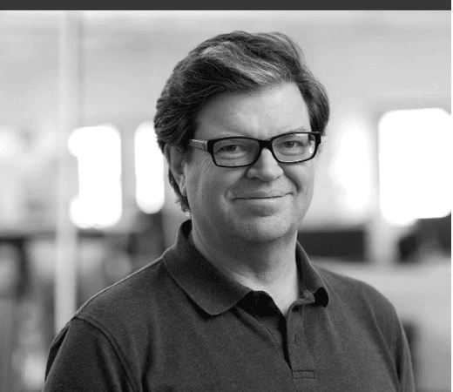
05 / THE ENTREPRENEURIAL BET
从研究纲领，走向组织与资本
2026 年 3 月 / SEED ROUND
$1.03B
种子轮融资 · 投前估值 35 亿美元
AMI：把研究纲领 变成创业赌注
目标是开发具有真实世界理解、持久记忆、推理规划、可控与安全特征的智能系统。
核心团队
Yann LeCun 主席
全球布局
Paris / HQ
Alexandre LeBrun / CEO Saining Xie / CSO
New York Montréal · Singapore
融资验证的是市场愿意为“超越聊天机器人”的长期研究下注；它并不等于 JEPA 路线已经被技术证明。
来源：Reuters [1][4] · TechCrunch [5] · AMI Labs [6]

Slide 7
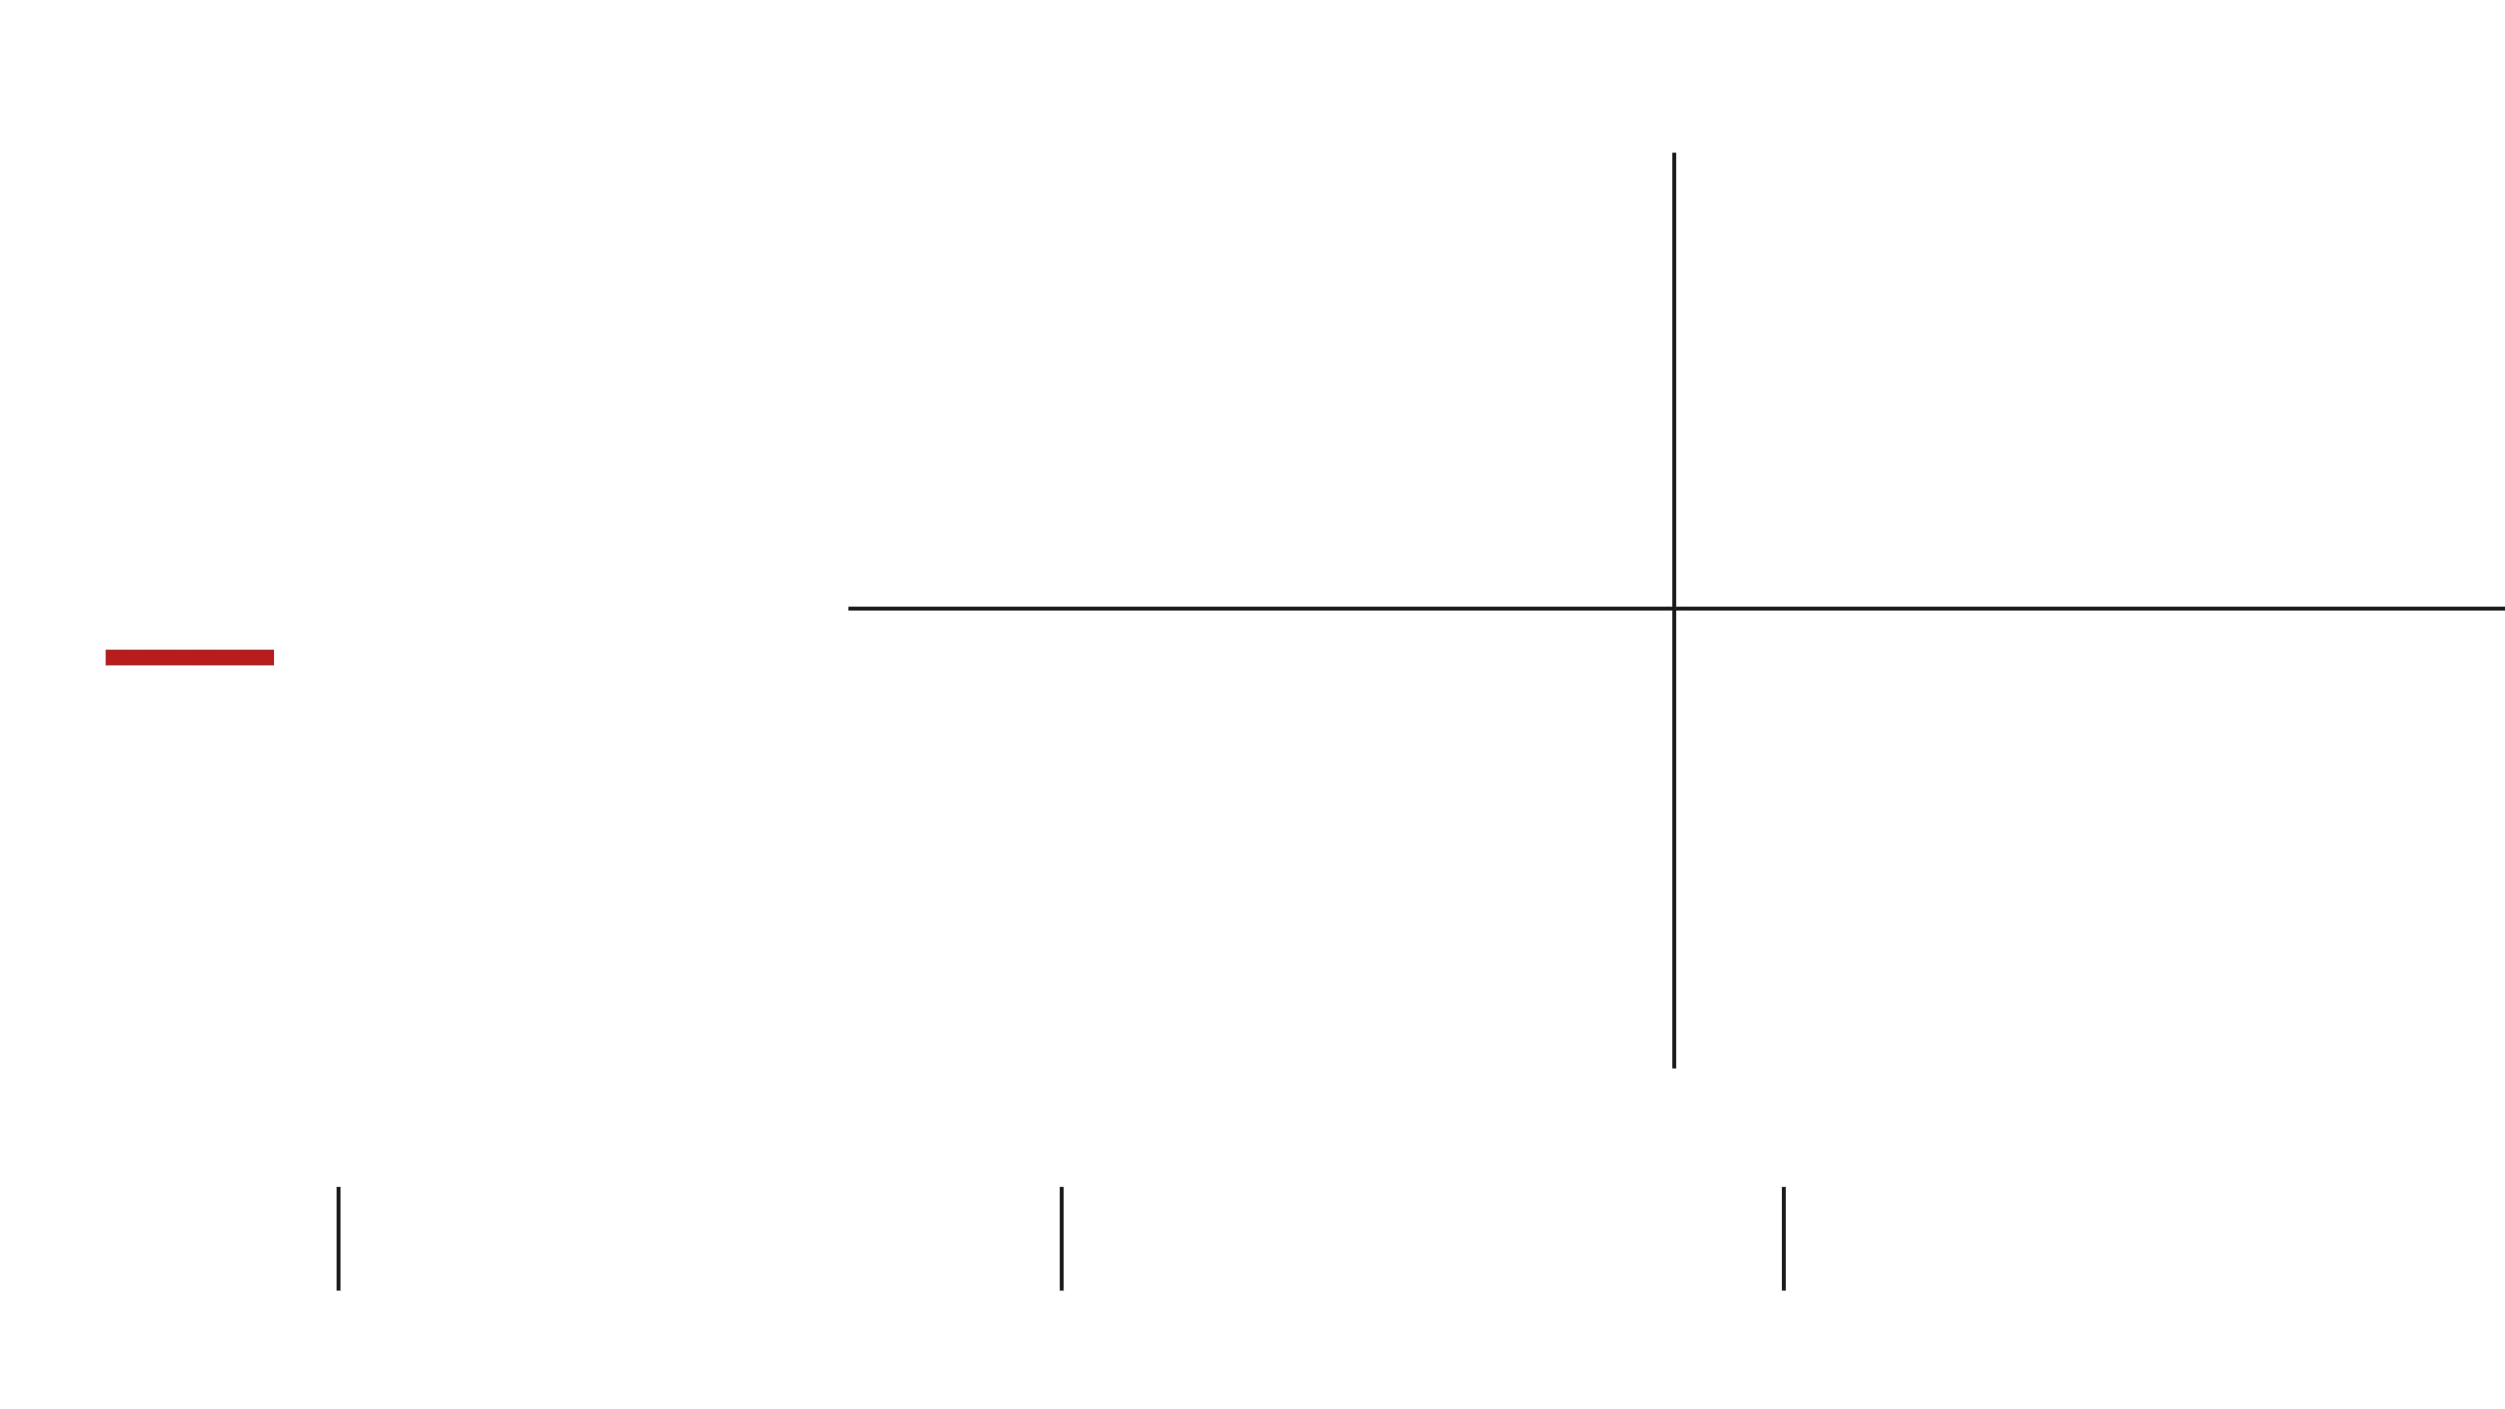
06 / COMMERCIAL THESIS
高可靠场景决定世界模型的价值密度
01 / 工业过程控制
02 / 医疗与生命科学
连续系统 必须预判状态变化
高后果决策 需要可控与可验证
商业命题
高可靠场景 决定价值
效率、停机与安全均取决于对未来状态的可靠估计。
仅凭流畅回答不足以承担安全关键型辅助决策。
真正的竞争壁垒不是“生成得更像”，而是在不确定环境中，预测后果并做得更对。
03 / 机器人与自动化
04 / 穿戴设备
行动改变环境 必须形成闭环
实时情境理解 决定助手是否可信
感知、预测、控制与故障恢复需要在真实时间内耦合。
设备需从持续、嘈杂的真实世界传感器输入中形成判断。
错误代价高
环境持续变化
安全边界明确
共同约束
不能用“看起来合理”替代正确性
必须不断更新内部状态估计
需要预测行动后果并约束执行

Slide 8

07 / EXECUTION RISKS
世界模型的难题，不止是把预测误差再降一点
THE CENTRAL CONSTRAINT
研发正确， 不等于商业可行
从“能在数据上预测”到“能在真实环境中负责地行动”，中间隔着数据、迁移、安全与集成四道门槛。
01 / DATA
02 / TRANSFER
03 / SAFETY
04 / INTEGRATION
真实交互数据 稀缺且昂贵
仿真到现实的 迁移并不平滑
失效检测与 安全认证刚需
客户系统集成 决定价值落地
被动视频难以覆盖接触力、行动反馈、罕见风险和长期后果。
传感器噪声、环境变化与边缘情形会放大训练分布之外的失误。
系统必须知道何时“不知道”，并在高风险情况下受约束地降级。
模型要进入既有流程、控制链路、责任体系与合规边界。
10.3 亿美元能购买算力与人才跑道；却不能替代可复现的真实环境验证，也不能绕过安全与集成责任。
结论：AMI 是高质量的科学下注，而非已验证的范式胜利。
融资的边界

Slide 9
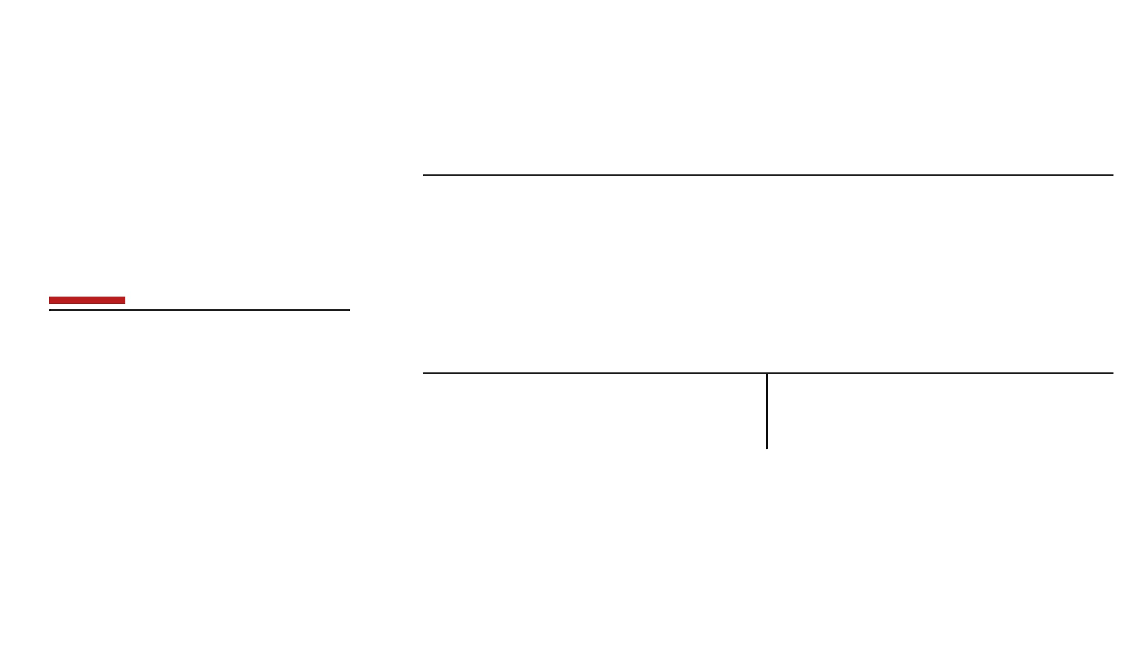
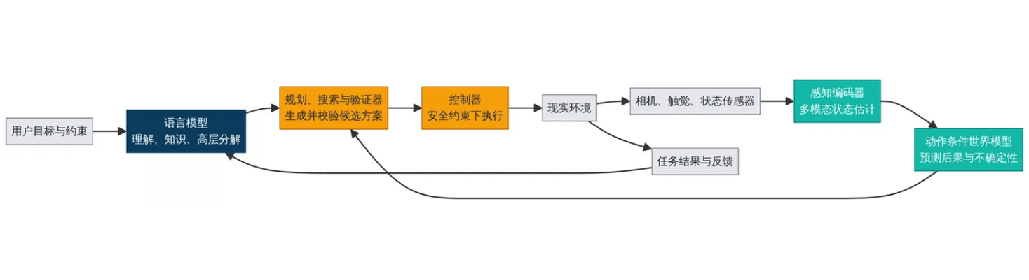
08 / THE HYBRID AGENT
最可能的终局，是模块协作而非路线淘汰
把模块接进同一条“感知—预测—行动”闭环
ARCHITECTURE VIEW
SYSTEM VIEW
混合智能体， 而非路线淘汰赛
LLM
指令理解、知识调用与高层分解
感知记忆
多传感器状态估计与长时程上下文
世界模型
预测行动后果、识别不确定性
核心变化
关键原则
控制验证
约束满足、低层执行与安全兜底
从单次文本生成，升级为持续状态更新与行动反馈。
每个模块都应可评估、可替换，并由安全约束共同治理。
结论
更可信的未来不是 JEPA 淘汰 LLM，而是世界模型补齐语言模型的具身闭环。
依据：AMI Labs [6] · PaLM-E [7]

Slide 10

09 / FALSIFIABLE TEST
用真实任务结果，而非叙事热度检验路线
THE QUESTION
01 / GENERALIZATION
02 / EFFICIENCY
AMI 如何 证明自己？
未见环境的 任务成功率
真实交互的 样本效率
换场景、换物体、换光照、换扰动后，是否依然完成目标？
是否能以有限真实交互，学到可迁移的任务相关结构？
不能只看论文、融资或单次演示。真正的问题是：模型能否在未见过的真实环境中，稳定、节约且安全地完成任务？
03 / SAFETY
04 / ROBUSTNESS
风险约束的 满足率
长时程稳定性 与故障恢复
排除项
漂亮视频 ≠ 可泛化能力 高估值 ≠ 可商业化可靠性
在不确定或危险情形下，能否识别边界并受控地降级？
任务中断、观测缺失或行动失败后，是否能恢复并继续？
可证伪检验
在相同任务、相同安全约束与有限真实交互条件下，显著优于强多模态语言模型和传统控制基线。
若做不到，世界模型的新增价值就尚未被证明。

Slide 11

10 / CONCLUSION
不是路线之争的终局，而是智能架构讨论的重新开始
正确的警示
01
仅用语言规模化，难以单独解决具身自主性所需的感知、记忆、行动后果与安全闭环。
THE FINAL TAKE
杨立昆质疑的， 是智能架构的 完整性
尚待证明的命题
02
JEPA 能否扩展为通用、可靠、可商业化的行动世界模型，仍须通过真实环境中的严格检验。
真正需要回答的不是“语言模型是否有用”，而是它是否已足以承担对真实世界的可靠理解与行动。
最合理的产业判断
03
LLM 并未“已死”；它不应被误当成完整智能体，而应进入更大的可验证系统。
最值得期待的终局
语言、感知、记忆、世界建模与行动控制，接入同一条可验证的闭环。

Slide 12

SOURCES / VERIFICATION TRAIL
用于事实核验与技术边界界定
公司与产业事实
技术与研究边界
01
Reuters · 2026-03-10
05
Meta AI · 2023-06-13
REFERENCE LIST
《Ex-Meta AI chief Yann LeCun's AMI raises $1.03 billion for alternative AI approach》
《I-JEPA: The first AI model based on Yann LeCun’s vision for more human-like AI》
参考 来源
02
Reuters · 2025-11-19
06
Meta AI · 2024-02-15
《Yann LeCun to leave Meta, launch AI startup focused on AMI》
《V-JEPA: The next step toward advanced machine intelligence》
03
TechCrunch · 2026-03-09
07
Driess et al. · 2023
《Yann LeCun’s AMI Labs raises $1.03B to build world models》
《PaLM-E: An Embodied Multimodal Language Model》
本演示将人物与公司动态、技术机制、研究边界和产业判断分开核验；来源优先采用原始论文、官方研究说明和权威报道。
04
AMI Labs · 官方网站
公司愿景、行动条件世界模型与重点应用方向。
核验口径
将公开事实、技术解释与产业推断区分呈现；私下谈话或未获权威来源证实的因果关系不作为确定事实。
最后核验：2026 年 8 月

